Slide 1
ŽIVLJENJE NA VASI V PRETEKLOSTI

Slide 2
Kako so živeli ljudje v preteklosti, izvemo:
iz pripovedi ljudi,
raznih zapisov,
starih razglednic,
slik, fotografij in
starih predmetov.
Stare predmeti si lahko ogledamo v muzejih.

Slide 3
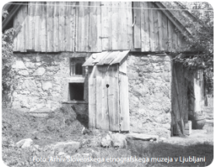
STRANIŠČE je bilo zunaj hiše.

Slide 4

VAŠKA GOSTILNA - v gostilni so se shajali moški.

Slide 5
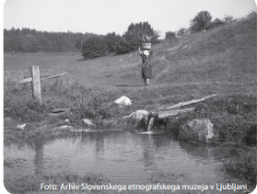
VODO, so nosili iz bližnjega studenca ali iz
skupnega vodnjaka (predvsem ženske).

Slide 6
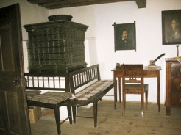
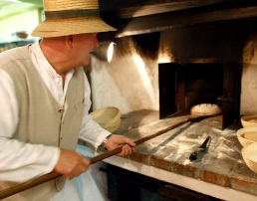
PEČ: pekli kruh, pozimi so se ob njej greli.

Slide 7
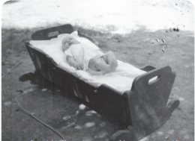
ZIBELKA – otroci so do četrtega leta spali v njej.

Slide 8

V SKRINJO so shranjevali obleko, dragocene predmete, dokumente in živila.

Slide 9
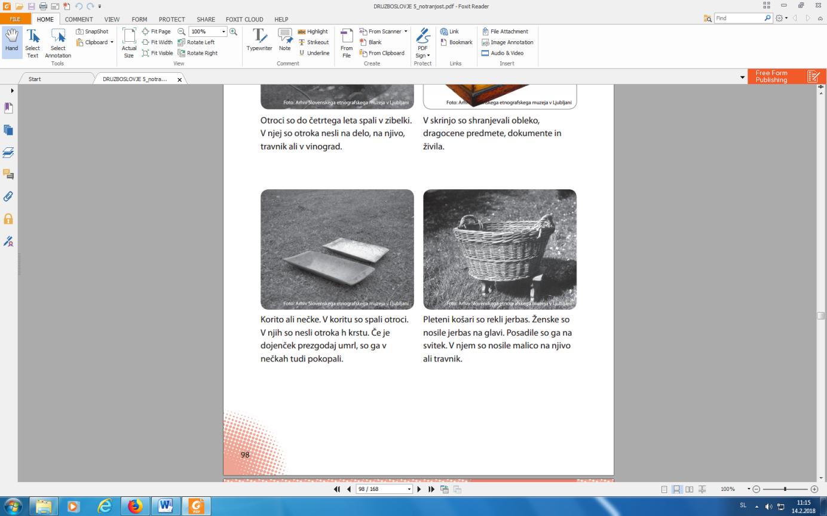
KORITO ALI NEČKE - spali majhni otroci.

Slide 10
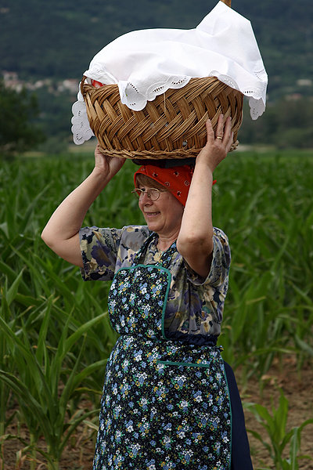
PLETENA KOŠARA ALI JERBAS
Ženske so nosile jerbas na glavi.

Slide 11
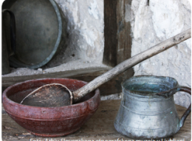
POSODA: glinena ali kovinska.

Slide 12
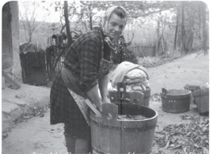
PERILO so PRALI ob potokih, rekah, ob vodnjaku ali doma, kamor so prinesli vodo.

Slide 13
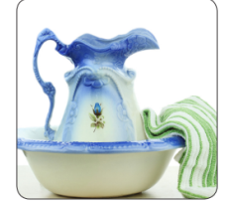
UMIVALI so se z vodo iz vrča in lavorja.

Slide 14
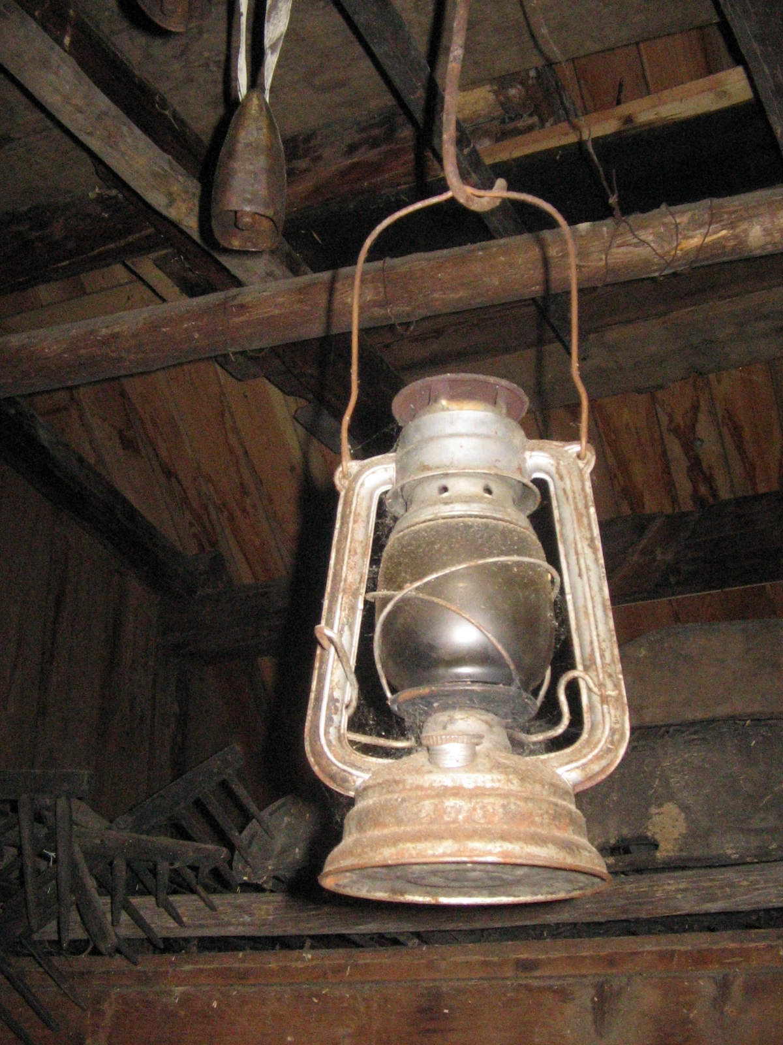
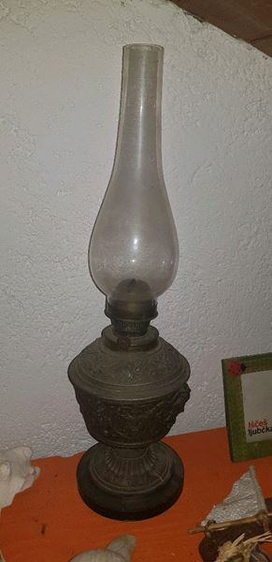
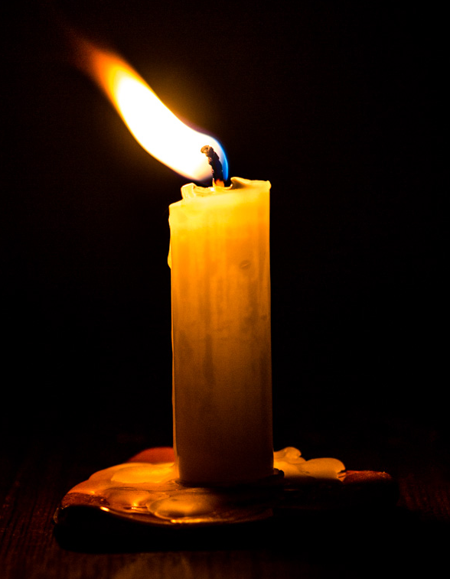
SVEČA IN PETROLEJKA

Slide 15
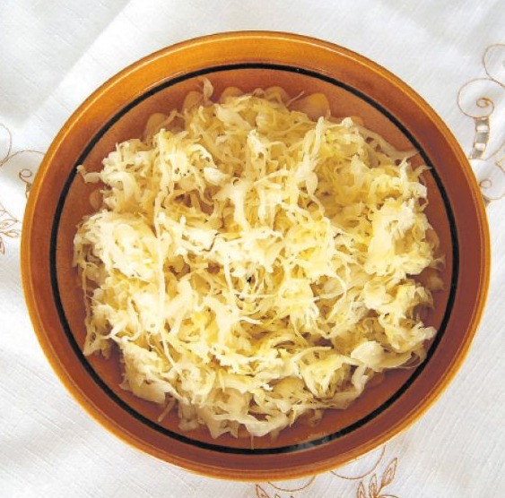
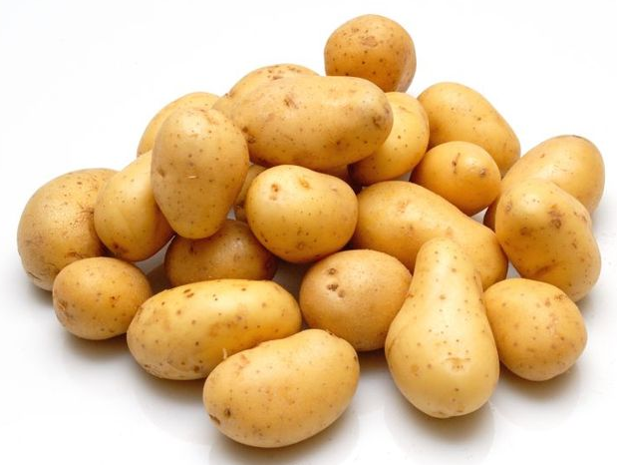
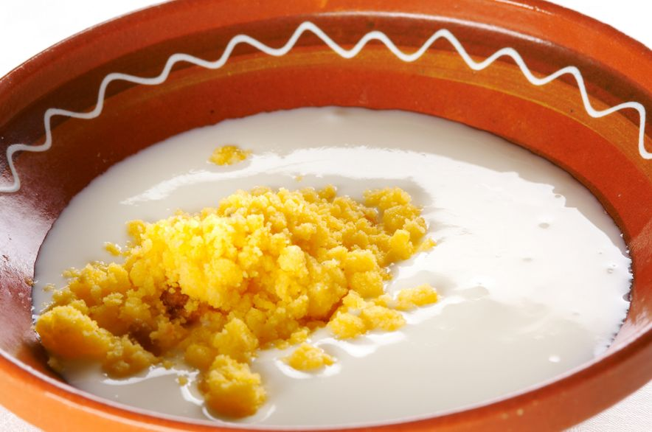
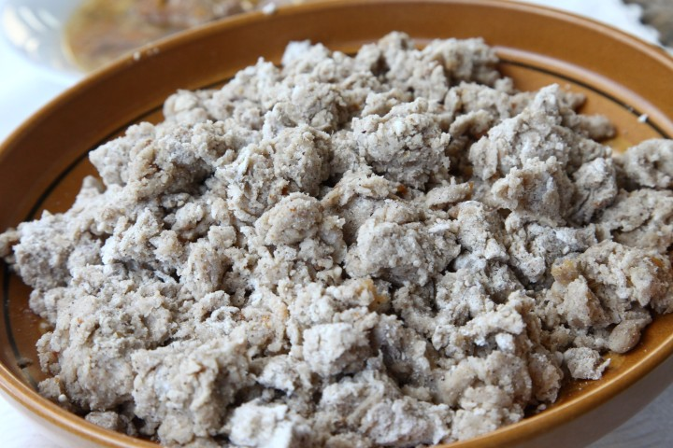
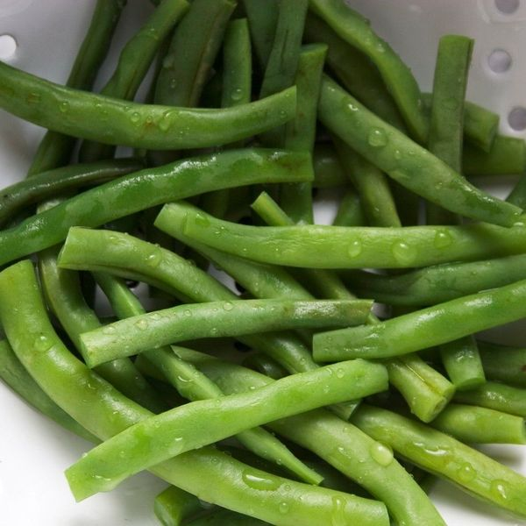
HRANA
Meso ob nedeljah in praznikih
Vsakdanje jedi: krompir, polenta, zelje, močnik, žganci in fižol

Slide 16
Zdaj pa v zvezek napiši
7 stvari,
ki si jih spoznal!

